Slide 1
中试车间基建方案
酿造研发部
2021年4月

Slide 2

选址
建筑结构
内部装修

Slide 3
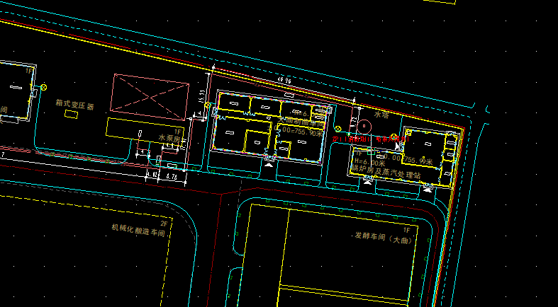
选址
预设排放位置：
六曲香新厂东北侧空地。

Slide 4
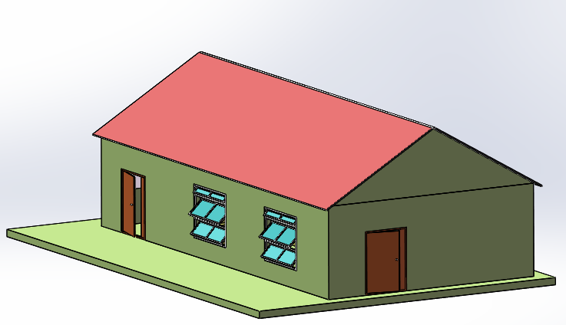
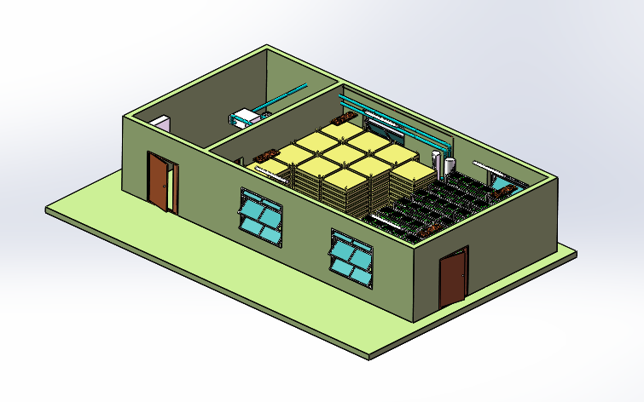
选址
控温大曲培养室（70m²）+设备间（24.5m²）

Slide 5
选址
建筑需求
一、培养中试车间（详细图纸见下部分析）
结构 | 尺寸 | 面积 | 高度 | 其他要求
设备间 | 7*3.5米 | 24.5平米 | 3-3.5米 | 1.开门（H2050mm*W1500mm）保证设备进入，2.开窗一扇（标准塑钢推拉窗），设置下水口。
培养室 | 7*10米 | 70平米 | 3-3.5米 | 注重保温、隔热，1扇设备间门（H2050mm*W1500mm）向外对开门保温防风，1扇连接设备间培养间门（H2050mm*W900mm），1扇东侧曲块入房门（H2050mm*W1600mm），4扇窗户（W2500mm*H1850mm），后2个前2个。整体地面硬化，做道路可将曲块送至房内，顶部做冷凝水引流槽，瓦片形式，做小角度吊顶使用石膏板材质，墙体使用页岩标砖，防止凝露。设置下水口。
二、能源
水 | 引入一根DN32水管一根，需注意保温，做下水地漏（设备间、培养间）
电 | 需求50kw功率电源引入25平方电缆，注意防火。

Slide 6
选址
关于红星基建预设环控系统协助事项
水路 | 从单体右侧给水井中引入一根DN32水管一根，需注意保温，为设备间配置DN32的水管，末端配置球阀。位置可放置于进门左后墙，离地高度约600mm。
排水口 | 可分别在进门左后和右后墙角位预留DN50的排水口。设备室、培养间各设置地漏一个，排水井距离单体25米左右，DN50排水管道管道需埋入绿化地面以下。
电路 | 需求50kw功率电源引入25平方电缆，注意防火，箱变接线位置距控温曲房距离50米左右在进门左手边墙体上配置明装终端盒，装配断路器C32型，进线线径6mm。
墙体 | 分别于设备间和发酵房连接墙上预留150mm风管口4个，位于吊顶线上方；下方预留32mm水管口，离地高度150mm,离墙边聚约100mm。
顶 | 如果采用集成顶，需要在发酵房和设备间4角预留60mm*60mm,检修口（用于安装设备的进口）。

Slide 7
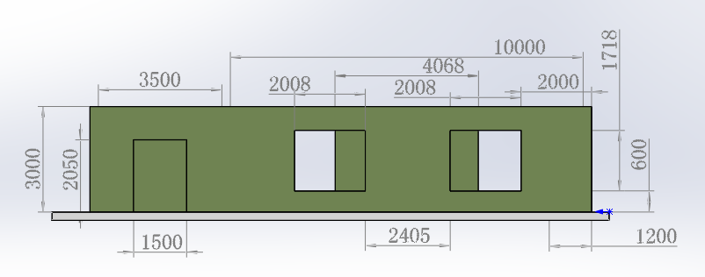
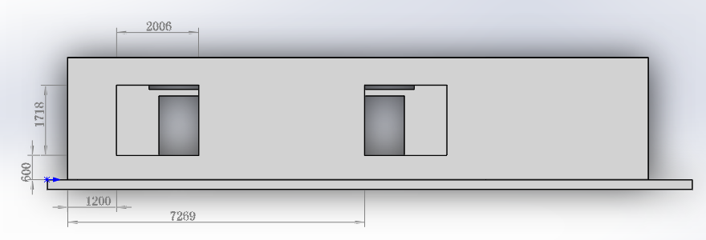
建筑结构-门窗尺寸
门尺寸：W1500mm*H2050mm
窗尺寸：W2500mm*H1850mm，底边离地高度600mm;
备注：开门窗尺寸按门窗尺寸+20mm,可根据实际调整。
开门形式：对开门形式或平开门形式。
窗户形式：三段中旋形式

Slide 8
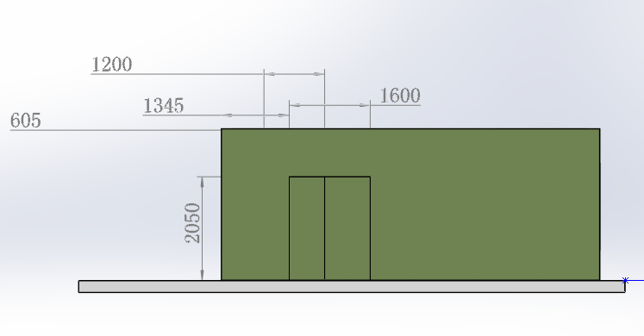
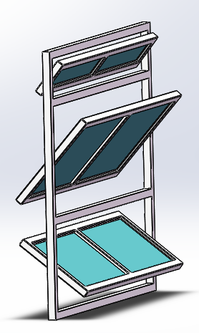
东侧门设计：
宽1600，高2050.
窗户设计：
窗户采用三段形式，面积按照传统窗户面积核算

Slide 9
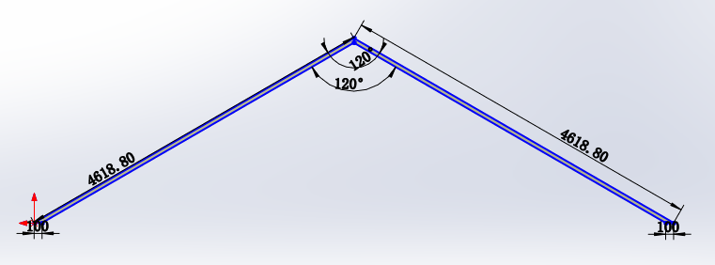
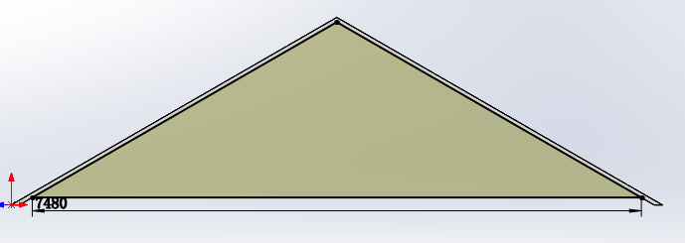

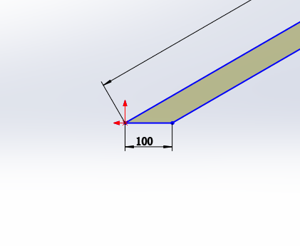
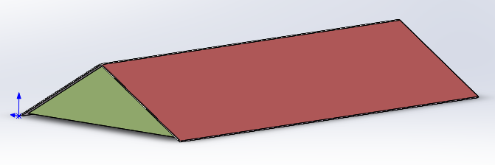
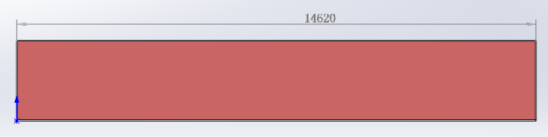
建筑结构-屋顶尺寸
制作斜顶保温：0.5米挑高
考虑保温，内部做小角度斜顶
材质为石膏板。

Slide 10
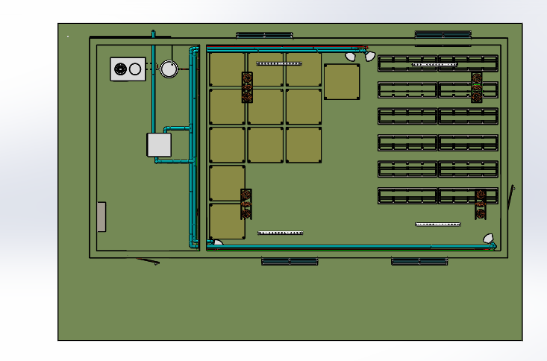
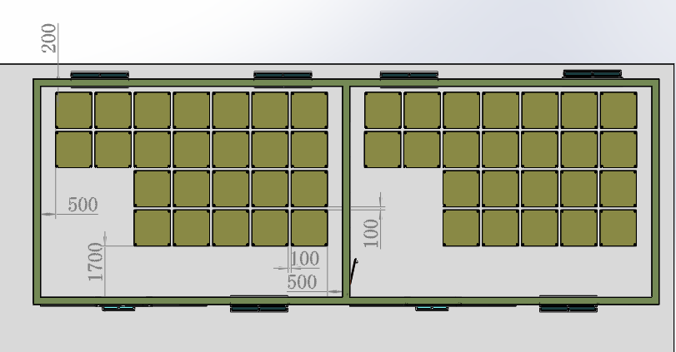
曲房内部布局
70平米新中试车间布局图
产业园预计布局图
中间顶部做滑轨，可增加隔离帘将曲房分为两个35平米曲房。

Slide 11

THANKS

